Slide 1
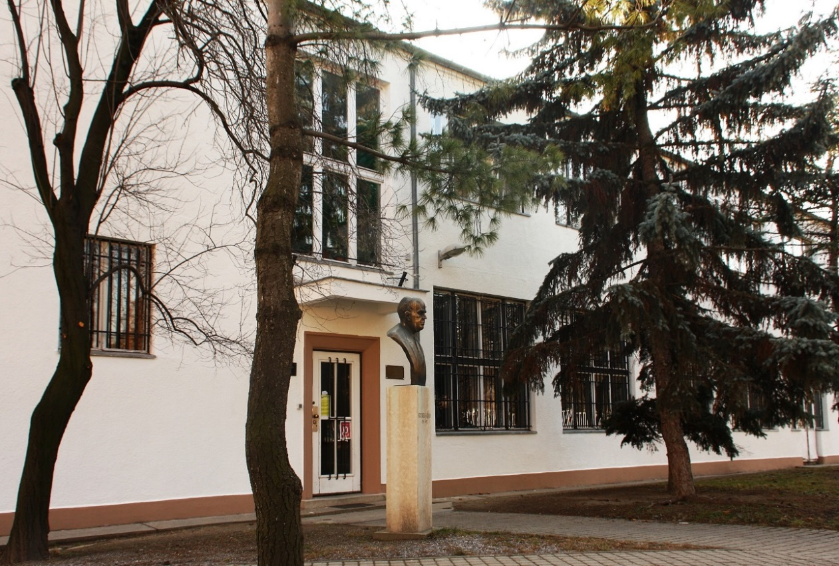

Vorlesung 14.Woche
Balázs Istók
adjunkt
istok@ara.bme.hu
skype: b_istok
Technische und Wirtschaftliche Universität Budapest
F. Maschinenbau Lehrstuhl für Strömungslehre
2020.05.18.

Slide 2
Wiederholung
Wellen
Schwache Wellen, oder akustischen Wellen
Starke Wellen
p₁/p₂ ist höher
p₁/p₂ ist niedrig
a≈340m/s
Expansionswellen
Kompressionswellen
oder Druckwellen
z.B. Explosion

Slide 3
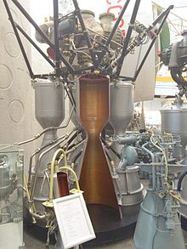
Wiederholung
Lavaldüse:
Besteht aus einem Konfusor und einem Diffusor
Im engsten Querschnitt erreicht das Gas den kritischen Zustand
Isentropische Zustandsänderung entlang der Düse
in der Richtung der engste Querschnitt nimmt der Querschnitt und der Druck ab, und die Strömungsgeschwindigkeit nimmt zu (wegen der monoton abnehmende Druck werden die Flüssigkeitspartikels kontinuierlich beschleunigt)
am Ende des Laval-Düses erreicht der Druck den Umgebungsdruck und die Strömungsgeschwindigkeit wird Überschallgeschwindigkeit (supersonisch) sein!

Slide 4
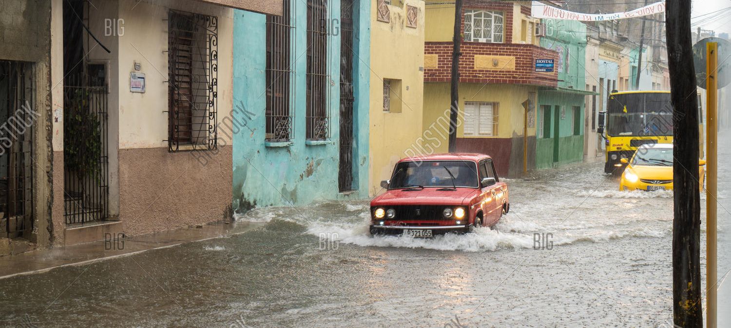
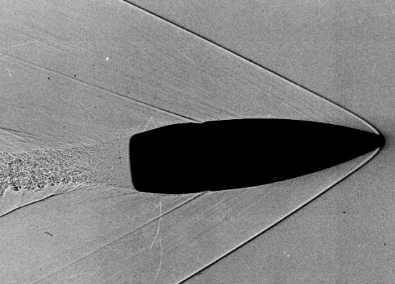
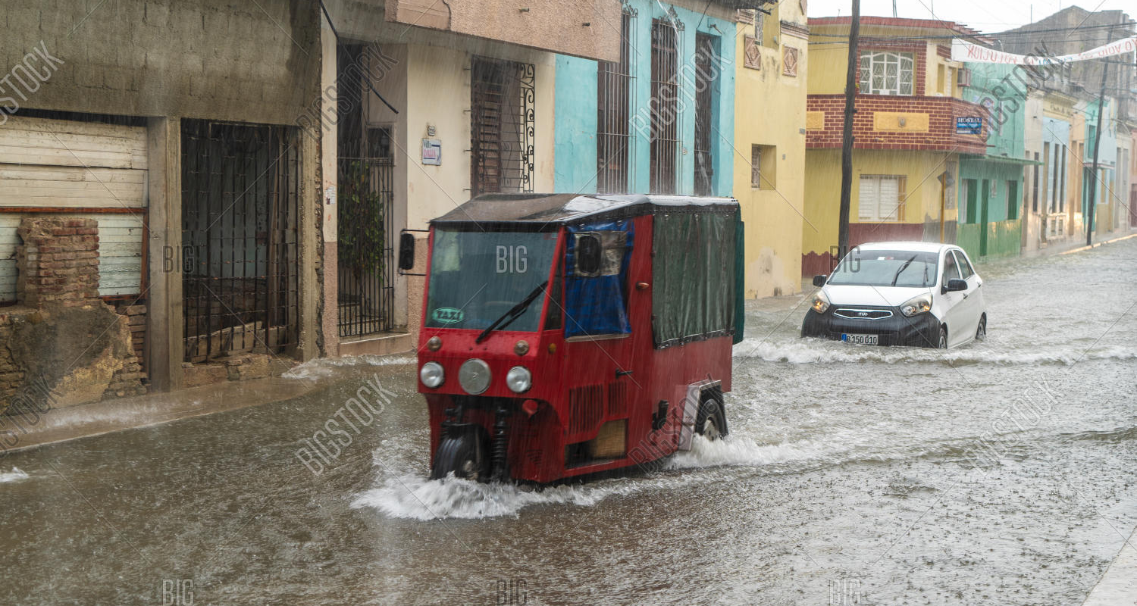
Wiederholung
Noch eine Merkwürdigkeit:
Wellenerscheinungen in Freispiegelströmungen und gasdynamischen Strömungen mögen ähnlich zu sein!
Stoßwellen neben einem mit Überschallgeschwindigkeit fliegende Objekt
Stoßwellen neben Autos,
Wellengeschwindigkeit ist Wassertiefenabhängig!

Slide 5
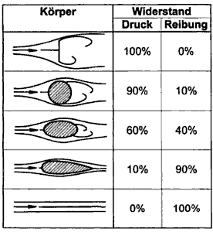
Aerodynamische kräfte
Wir kehren zur Kinetik ein bisschen noch zurück
Aus der Umströmung von Körpern stammende Kräfte nennen wir aerodynamische Kräfte
Die stammen aus
  Schubspannung
  und aus der Druckverteilung
Wenn die aus der Druckverteilung stammende Kraft dominiert, sprechen wir über stumpfe Körper
Wenn die aus der Schubspannung stammende Kraft dominiert, sprechen wir über Stromlinienkörper

Slide 6
Aerodynamische kräfte
Wir werden ein Koordinatensystem, welche an der Anströmungsgeschwindigkeit (v∞) basiert, definieren
Die mit der Anströmungsgeschwindigkeit parallelen Kraftkomponent nennen wir Widerstandskraft
Die an der Anströmungsgeschwindigkeit senkrechte Kraftkomponent nennen wir Auftriebskraft
Die Seitenkraft steht senkrecht auf die beiden
F_{A}
v∞
F_{W}

Slide 7
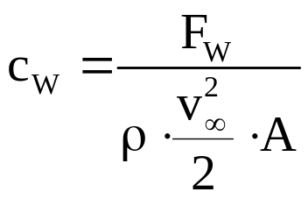
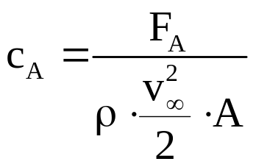
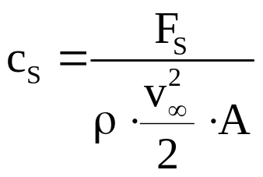
Aerodynamische kräfte
Die Komponenten können wir mit dem dynamischen Druck der Anströmungsgeschwindigkeit und mit dem Fläche dividieren
So erhalten wir
  Widerstandsbeiwert
  Auftriebsbeiwert
  Seitenbeiwert
Stirnfläche bei stumpfe
Körper wie zum Beispiel
Autos, Reklametafel
A Fläche ist
Flügelfläche bei Stromlinienkörper
Wie zum Beispiel Flügeln

Slide 8
Ende
Und jetzt die Zusammenfassung

Slide 9

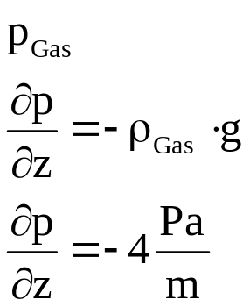
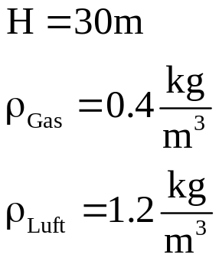
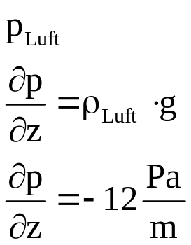



Hydrostatik
Warum die Bohnensuppe schneller auf dem 10. Etage kocht?
Im Erdgasleitung ist Überdruck
Auf dem Ergeschoss sei der Überdruck 2000 Pa
Der Druck in der Leitung nimmt wegen Hydrostatik ab
Aber der Luftdruck (Gegendruck) wird auch abnehmen
So der Überdruck wird 2000—480-160=2320Pa sein
So die Flamme wird auf dem 10.Etage grösser sein!

Slide 10

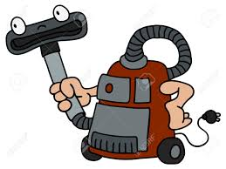
Kontinuitätsatz
Warum man mit einem Staubsauger keinen Fliegen fangen kann?
Fliegen können schnell fliegen,
aber nicht schneller als 5 m/s
Wenn die Strömungsgeschwindigkeit in dem Rohr des Staubsaugers v_{R}=10m/s erreicht,
dann können die schon nicht mehr aus dem Rohr ausfliegen!

Slide 11

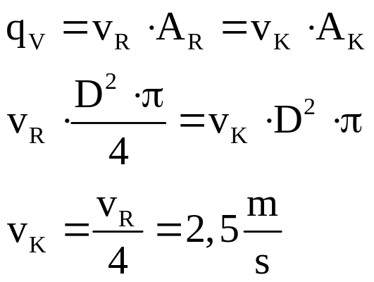
Kontinuitätsatz
aber
Die Flüssigkeitspartikeln, die im Zeitpunkt t auf eine Rohrquerschnitt A_{R} sind (rote Linie, Durchmesser D),
sind eine Sekunde früher auf eine Kugeloberfläche gewesen (grüne Kugel, Radius D) (Blaue Kurven sind gleich langen Bahnkurven der Partikeln)
Wir können den Kontinuitätsatz zwischen der Kugelfläche und Rohrquerschnitt schreiben:
das heißt die Geschwindigkeit auf einer Entfernung des Durchmesser ist schon die Viertel der Rohrgeschwindigkeit! => Fliegen werden entkommen!

Slide 12
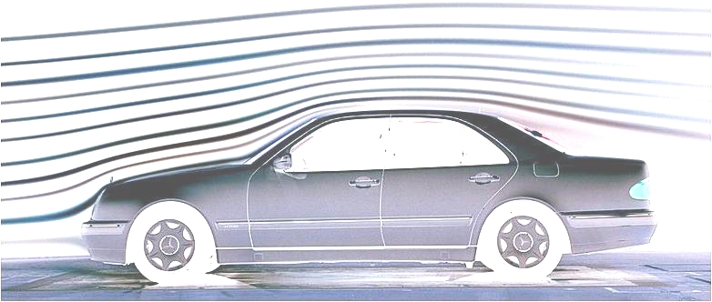
euler’sche gleichung
Frage: warum es eine Durchbiegung zwischen der Motorhaube und der Windschutzscheibe gibt ?
Wenn wir die Stromlinien anschauen, sehen wir gekrümmten Stromlinien
Die Euler’sche Gleichung sagt aus, daß der
Druck in radialen Richtung zunimmt
So haben wir Überdruck in Punkt A
Das Einlass des Belüftungssystems ist
in Punkt A eingebaut
So drückt das Gegenwind die Luft ein!
grad p
+
Punkt A

Slide 13
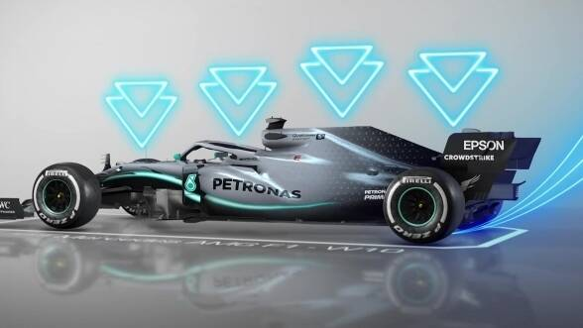
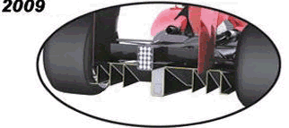
Bernoulli’sche Gleichung
Warum Diffusoren in Formel 1 Rennwagen eingebaut werden?
Hinter dem Wagen (Punkt A) ist der Druck kleiner als der atmosphärische Druck (Ablöseblase)
Luft strömt unter dem Wagen
In Diffusoren nimmt der Druck in Strömungsrichtung zu (Bernoulli Gleichung)
d.h. unter dem Wagen ist der Druck noch niedriger (Punkt B)
dadurch entsteht größere Abdrückkraft
und die Haftung der Reifen nimmt zu!
-
--
Punkt B
Punkt A

Slide 14
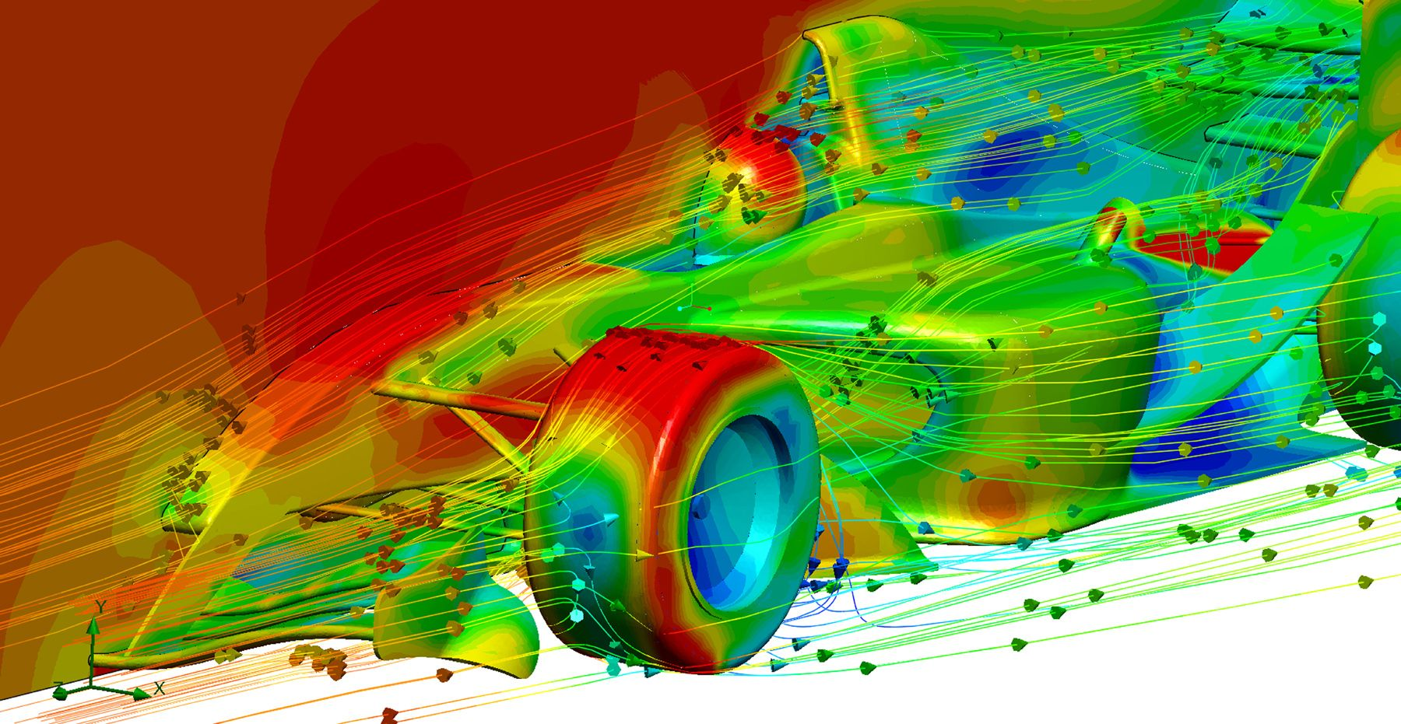
CFD Computational fluid dynamics
Wie kann die Kraft, die an einem Festkörper angreift, gerechnet werden?
Strömung (v und p Verteilung in einem Raum) kann mit CFD schon detailiert gerechnet werden.
Mit dem Impulssatz kann die angreifende Kraft (oder noch mehr) aus der Druckverteilung bestimmt werden!

Slide 15
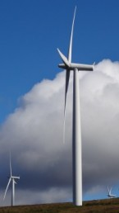
grenzschichten
Warum Windturbinen so hoch wie möglich gebaut sind?
Wir leben in einer Grenzschicht in der Erdoberfläche (atmosphärische Grenzschicht)
Die Windgeschwindigkeit nimmt mit her Höhe zu (in einer Höhe von 50m kann die Geschwindigkeit die mehrfache der Geschwindigkeit nahe zu Erdoberfläche sein)
Höhere Windgeschwindigkeit bedeutet mehr kinetische Energie!
Und wenn wir nur ein Teil nehmen können,
das bedeutet ein größeres Teil!

Slide 16
verlustbeiwert
Wie kann der Verlustbeiwert von einen Rohrwärmetauscher bestimmt werden?
Es gibt 2 Möglichkeiten
  Mit CFD (kostbar, langsam, lasst aber einen tiefen Eindruck hinter)
  Mit Strömungslehre abschätzen (wir werden klug scheinen)
Was ist eigentlich ein Rohrwärmetauscher?

Slide 17
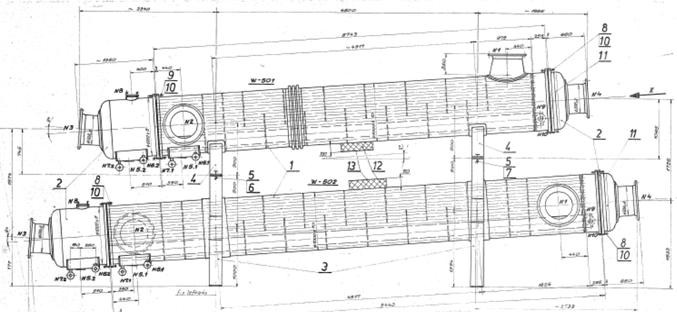
rohrwärmetauscher
In einem Rohrwärmetauscher wird Kältemittel in langen Rohren (blaue Linien) geleitet
und das zwischen den Rohren strömende Gas (rote Linie) wird abgekühlt
Aufgrund der eingebauten Leitbleche (grüne Linien) strömt das Gas in einer Mäanderlinie (Zig-Zag Linie)
W501
W502

Slide 18
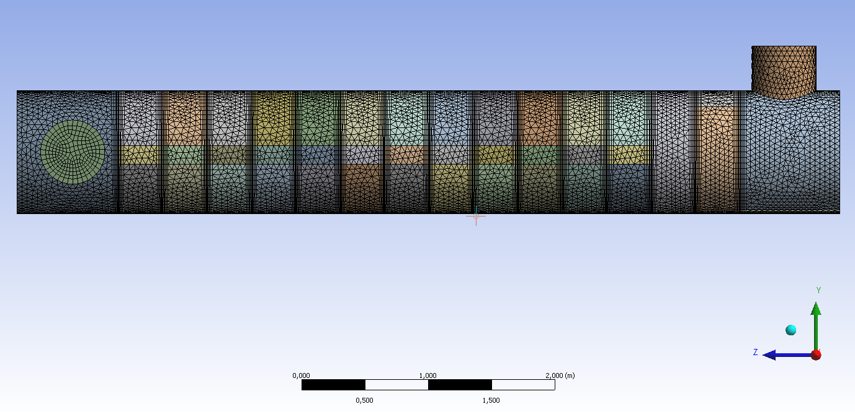
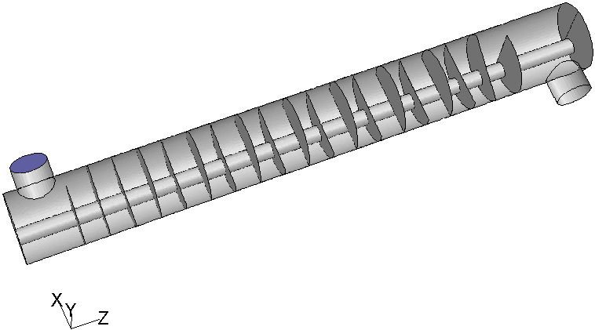
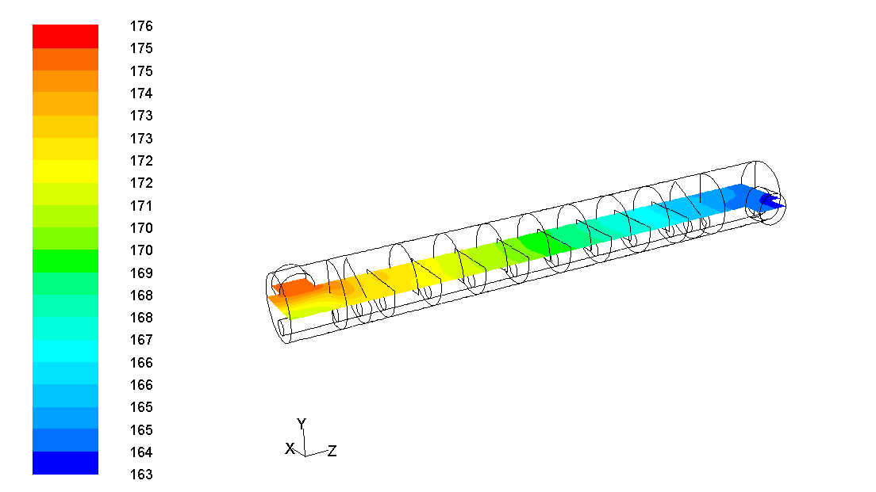
CFD Berechnung
Die CFD Berechnung braucht
  3D Modell
  numerische Benetzung
Aber es kann die Widerstand bestimmen

Slide 19
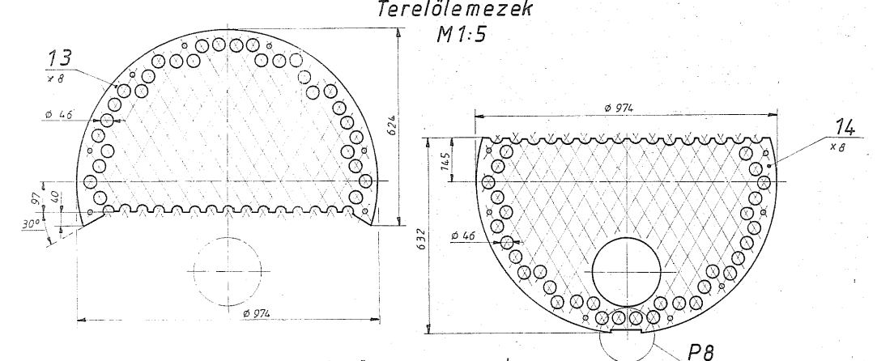
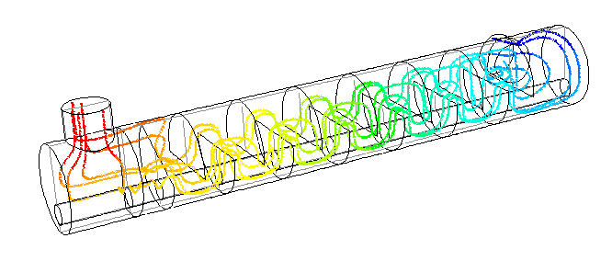
strömungstechnische berechnung
Mit der Bernoulli’sche Gleichung kann die Widerstand auch abgeschätzt werden
Leitbleche sind der Schlüssel bei der Berechnung
Die machen Verengungen in der Strömung
Das strömende Gas beschleunigt sich um durch
die Verengungen zu kommen
Und nach der Verengung verliert es die Bewegungsenergie
= Austrittsverlust (mehrmals)

Slide 20

Vorgang der Berechnung
Massenstrom und Temperatur sind bekannt
Dichte kann gerechnet werden
Freie Strömungsquerschnitt kommt aus der Geometrie
Geschwindigkeit in der Verengung wird gerechnet
Verlust wird bestimmt

Slide 21
Ergebnis
Daten | W501 | W502
Massenstrom | 1,21 kg/s
Volumenstrom | 3900 Nm³/h
Anzahl der Leitplatten | 15db | 19db
Eintrittstemperatur | 305°C | 175°C
Verlust mit CFD | 2165 Pa | 1918 Pa
Verlust mit Bernoulli’sche Gl. | 2076 Pa | 1968 Pa
Kosten:
≈ 10.000 Eur, 10 Tagen
≈ 100 EUR, 4 Stunden

Slide 22
Wie kann der Verlustbeiwert von einen Schmetterlingventil bestimmt werden?
Es gibt 2 Möglichkeiten
  Mit Messung (kostbar, langsam, langweilig, M08)
  Mit Strömungslehre abschätzen (wir werden klug scheinen)
Was haben wir gelernt?
Die Strömung beschleunigt sich in der Richtung der Verengung
Nach der Verengung kommt die Kontraktion mit weiteren Beschleunigung
Und in der verlangsamende Strecke entsteht das Borda-Carnot’sche Verlust

Slide 23
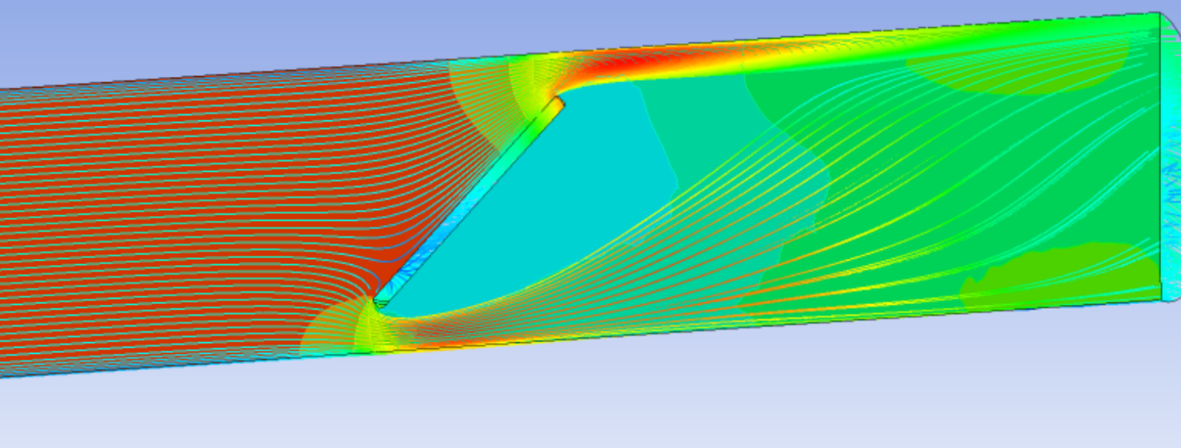
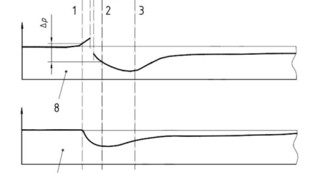
strömung in einem schmetterlingventil
Stromlinien
Ablöseblase
A₂
A_{Spalte}
A_{min}
p_{min}
Druckverteilung entlang der Symmetrieachse

Slide 24
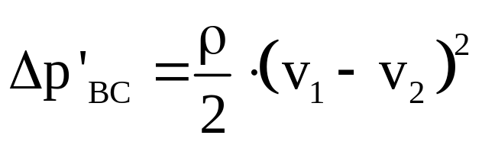
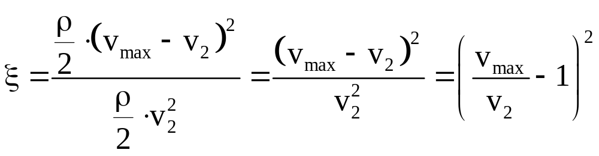
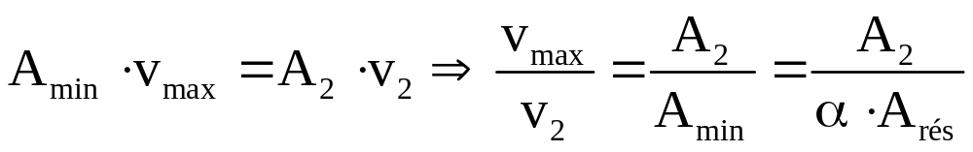
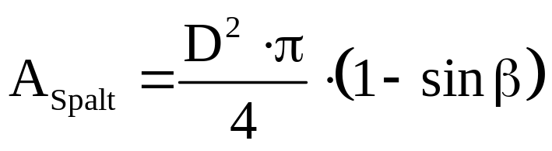
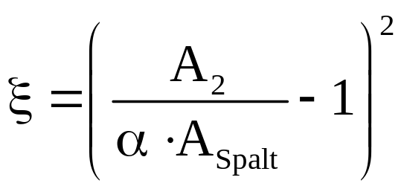
Borda-Carnot’sche Verlust
Verlustbeiwert des Ventils
(v_{max} ist in A_{min})
Kontinuitätsatz
und Geometrie

Slide 25
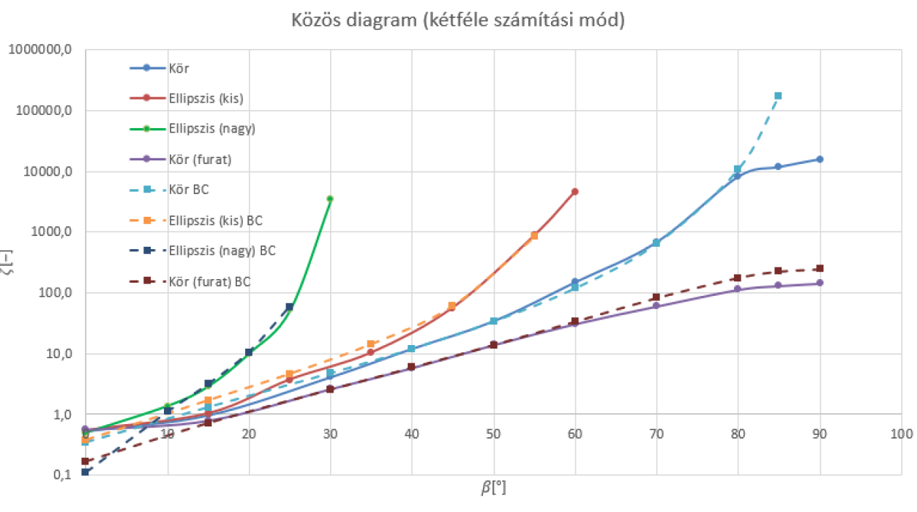
Ergebnis
Und die Ergebnisse:
strichelte Linie = Abschätzung
kont. Linie = Messung

Slide 26
Ende
Vielen Dank für eure Aufmerksamkeit!

